Slide 1
МУНИЦИПАЛЬНОЕ АВТОНОМНОЕ ДОШКОЛЬНОЕ ОБРАЗОВАТЕЛЬНОЕ УЧРЕЖДЕНИЕ «ДЕТСКИЙ САД №203 КОМБИНИРОВАННОГО ВИДА» НОВО-САВИНОВСКОГО РАЙОНА Г.КАЗАНИ
Дидактическая игра как средство речевого развития для детей раннего возраста с 2-3 лет
«Учимся стирая»
Разработали:
Старший воспитатель IКК
Баланаева И.Ф.,
Воспитатель I КК
Осипова Н.И.
.

Slide 2
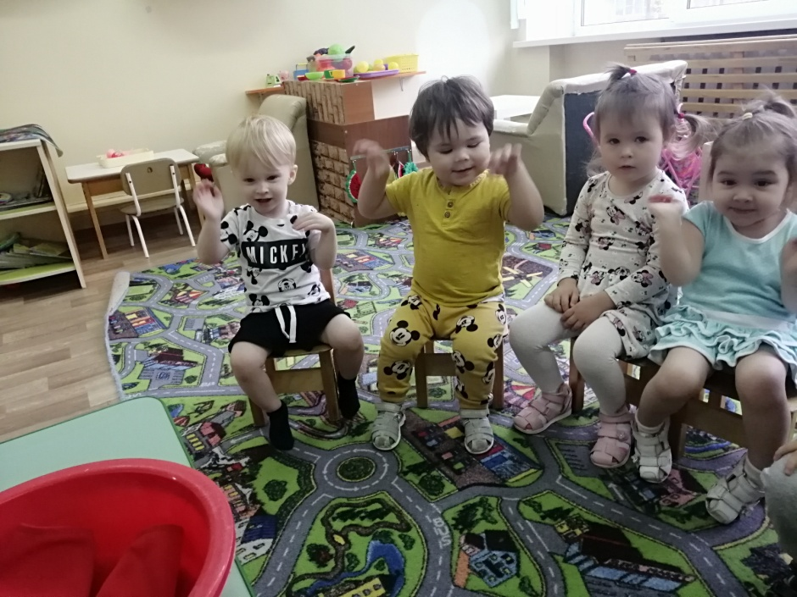
Цель игры:
Закрепление знаний о цвете;
Закрепление о понятии «Одежда»

Slide 3
Задачи игры:
Расширять и закреплять знания об основных цветах (красном, синем, желтом и производном зеленом), и уметь их различать;
Закрепить умение различать и называть предметы одежды;
Развивать мелкую моторику и координацию движений рук;
Воспитывать дружелюбие, желание играть рядом.

Slide 4
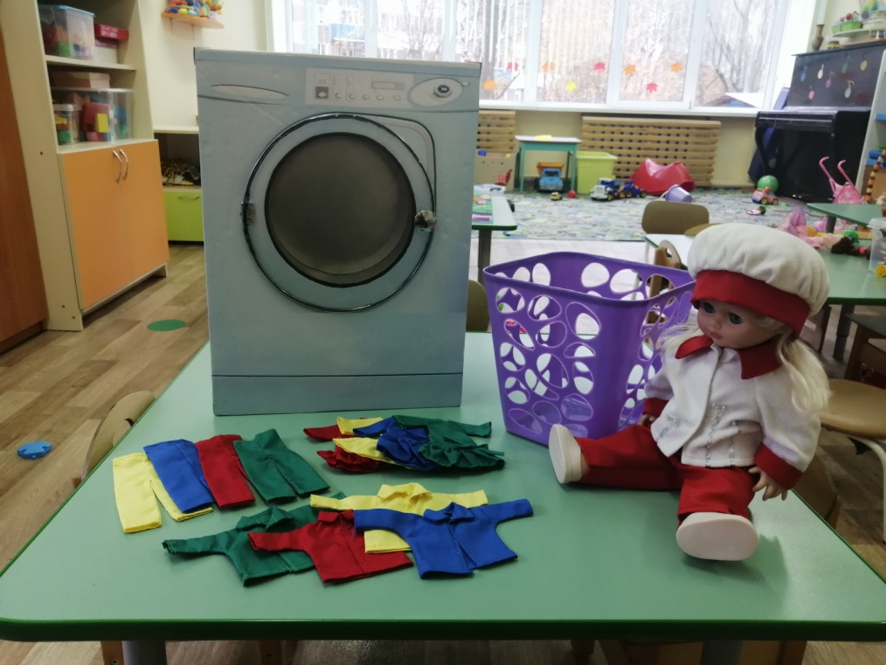
Оборудование
Игрушечная стиральная машина;
Наборы одежды по цветам;
Корзина для белья;
Кукла Марина

Slide 5
Игра предназначена для детей раннего и младшего дошкольного возраста. Рассчитана как на индивидуальную работу по закреплению ранее указанных понятий, так и на подгрупповую игру.

Slide 6
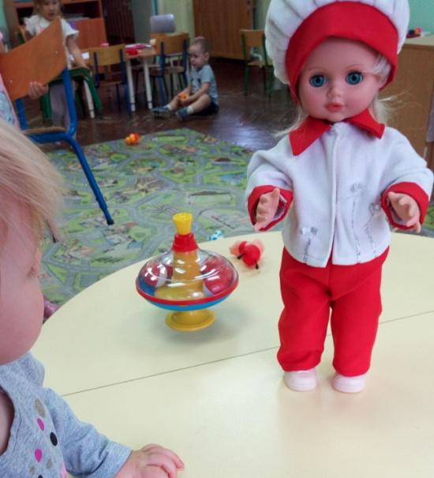
Описание игры
К детям приходит кукла Марина и просит их о помощи, так как она за завтраком испачкала свою одежду. Детям задается вопрос: «Как мы будем помогать кукле Марине?»

Slide 7
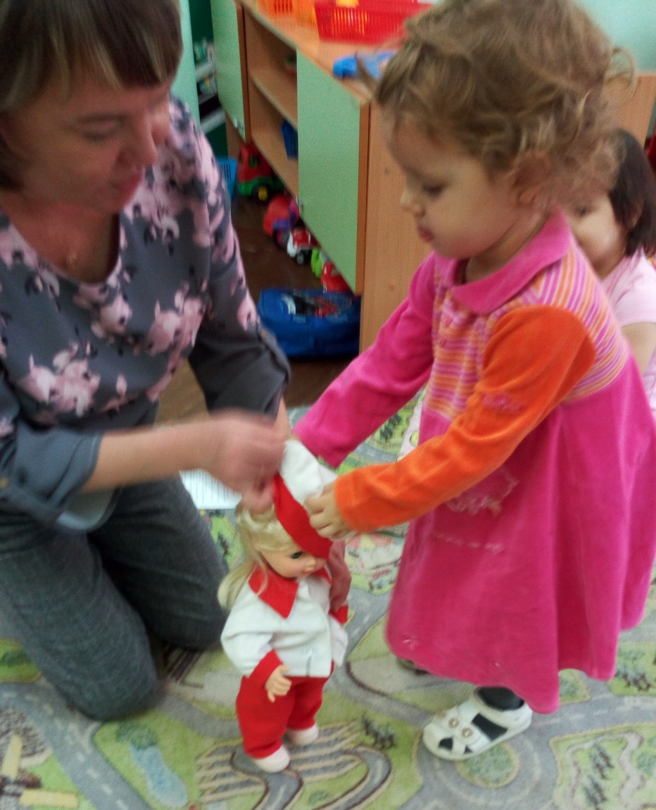
Дети отвечают, что нужно снять одежду и постирать ее. Воспитатель просит ребенка помочь ему снять с куклы одежду (проговаривая названия и цвет одежды)

Slide 8
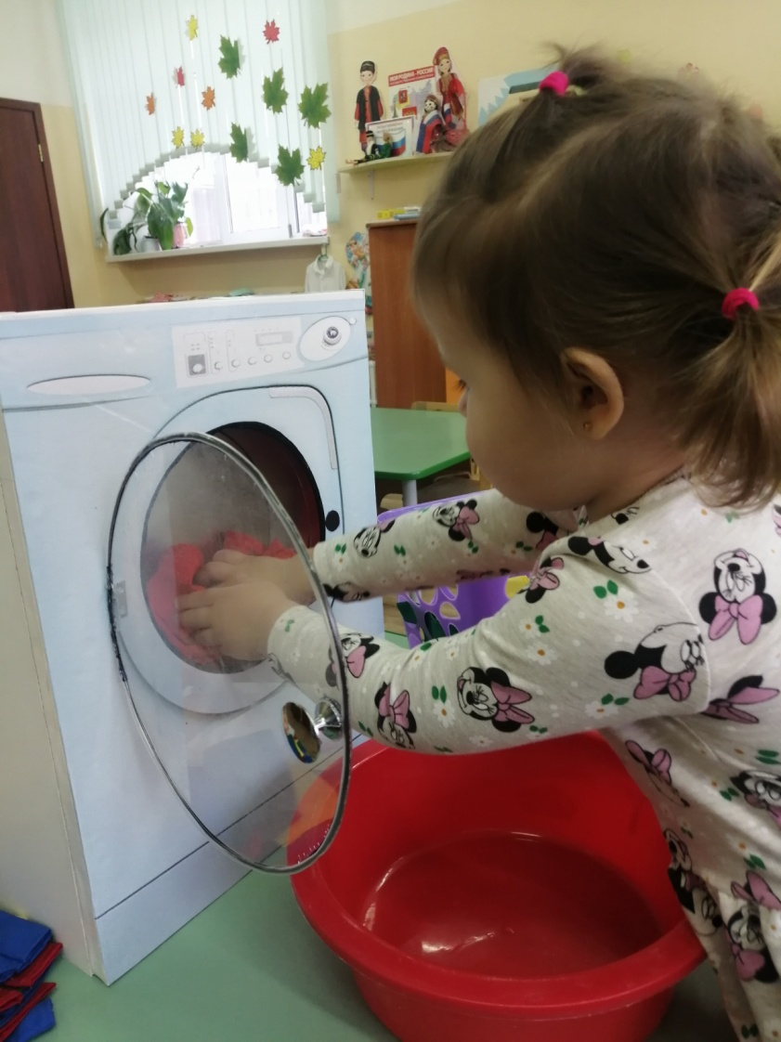
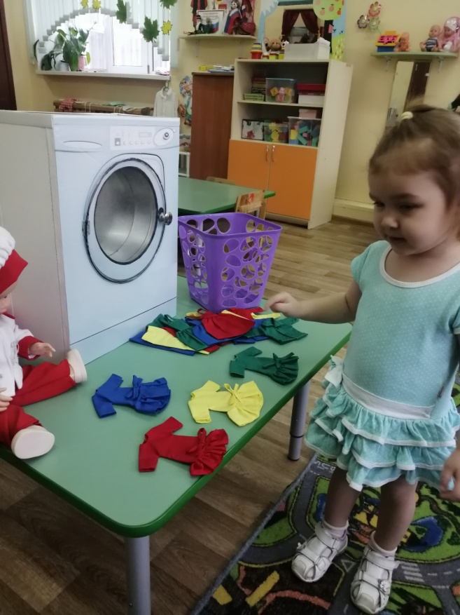
Далее с детьми складываем одежду в корзину для грязного белья и потом по цветам загружаем в стиральную машину

Slide 9
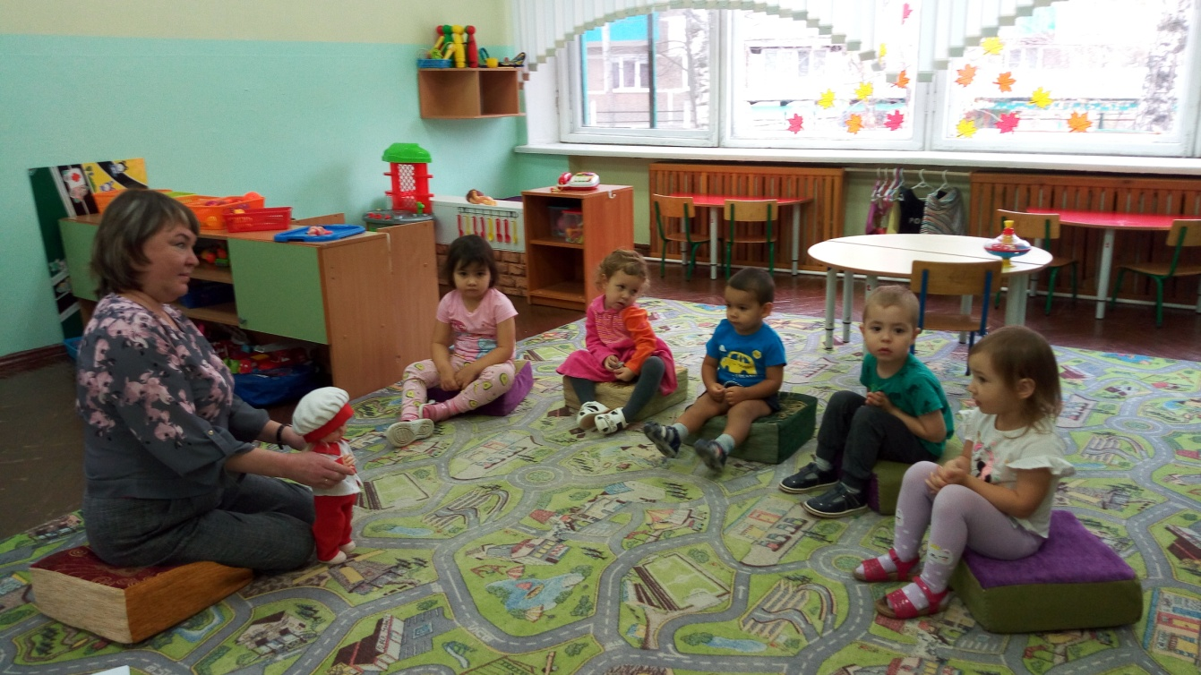
Пока машина стирает загрязненную одежду, с детьми проводится беседа последующих действиях

Slide 10
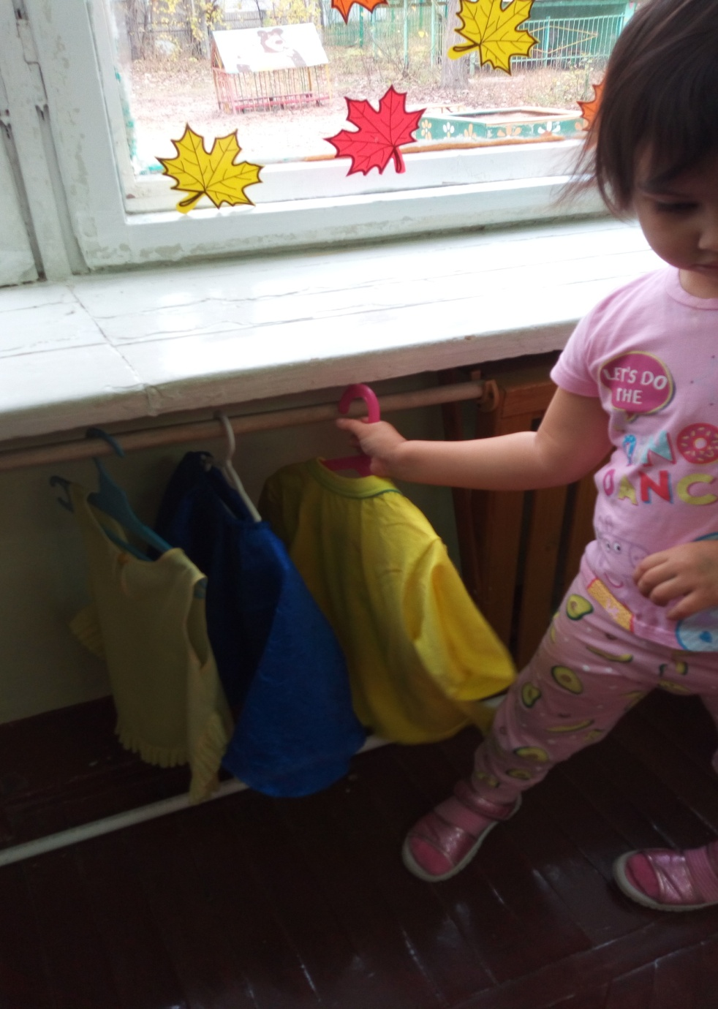
Далее воспитатель предлагает достать вещи из машины и развесить их

Slide 11
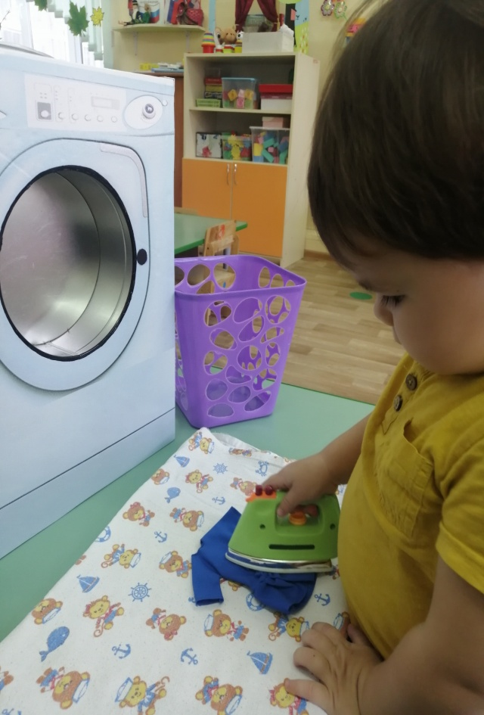
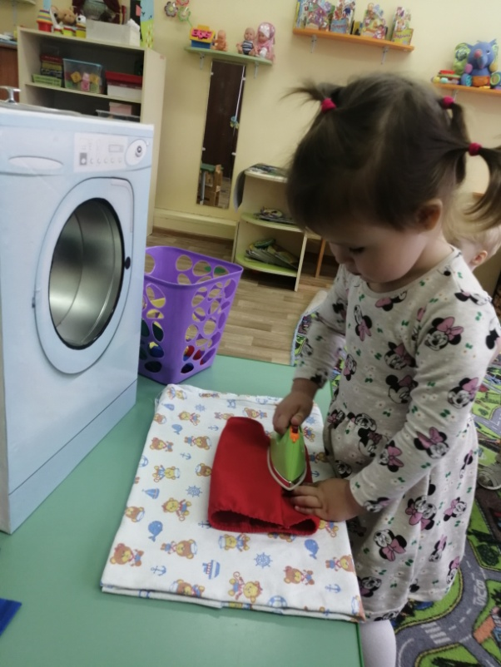
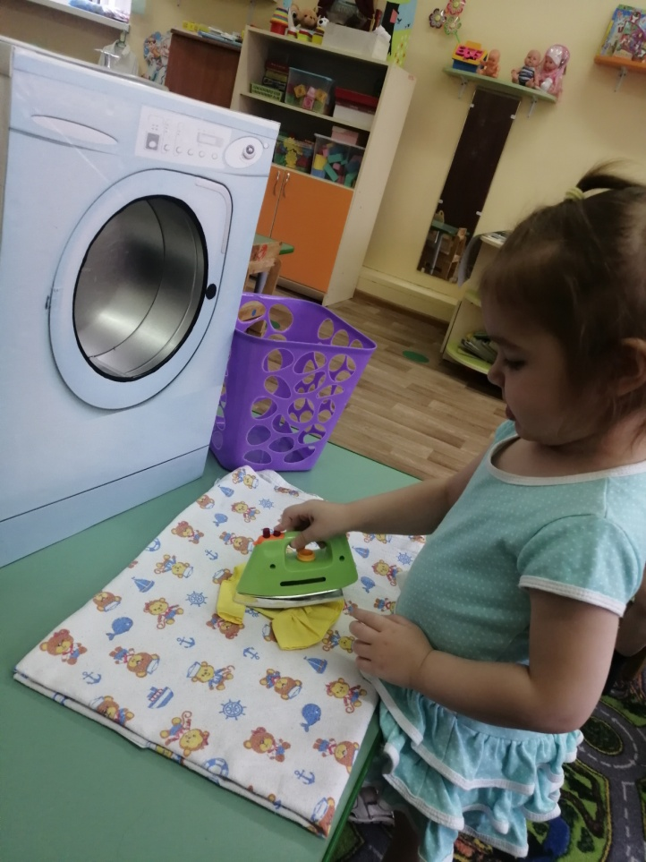
После того как вещи развешаны и высушены, воспитатель предлагает их погладить, при этом называя одежду и ее цвет

Slide 12
СПАСИБО ЗА ВНИМАНИЕ!

